Slide 1
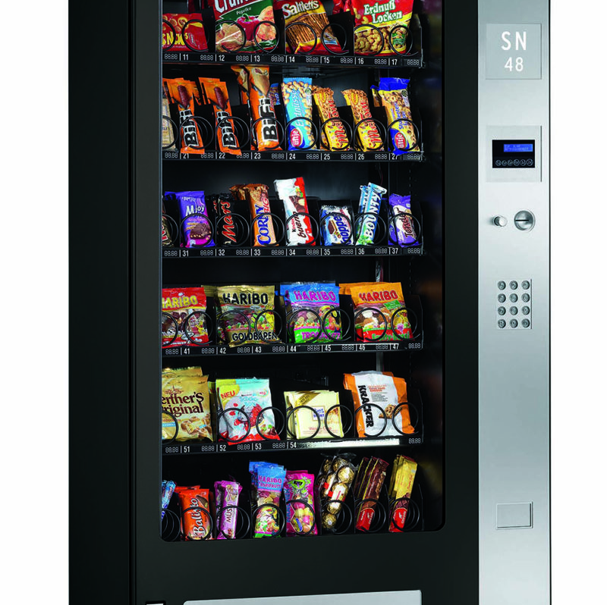
Snackautomat
Von Ramadan, Joel

Slide 2
Inhaltsverzeichnis
I: Informierung
P: Planung
E: Entscheidung
R: Realisierung
K: Kontrollieren
A: Auswertung

Slide 3
Informierung
I:
Online Informationen Beschaffung
Chat GPT

Slide 4
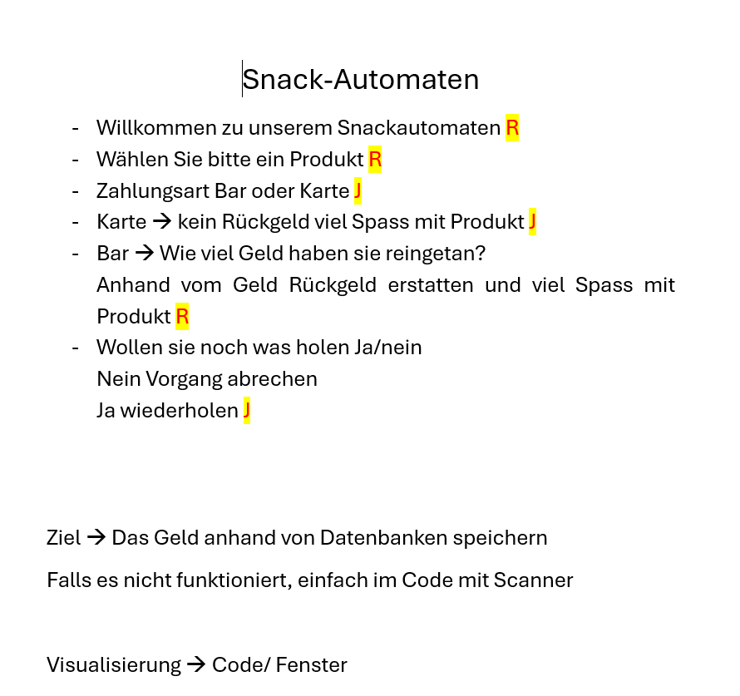

Planung
P:
Gedanken zu den Schritten
Faire Aufteilung
Treffpunkte und Besprechungen

Slide 5


Entscheidung
E:
Zahlungsmöglichkeiten
Auf eine Oberfläche darzustellen
Mindestanforderungen

Slide 6

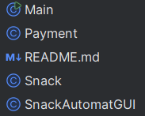
Realisierung
R:
Vorbereitung
GitHub verbunden
Klassen erstellt:
Main.java
Snack.java
Payment.java
SnackAutomatGUI.java

Slide 7
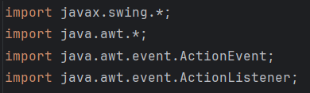
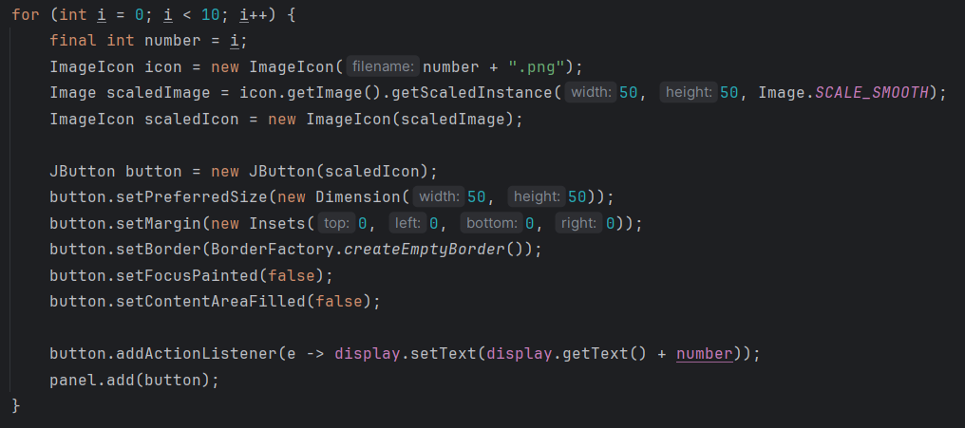
Realisierung
R:
Grundaufbau
JFrame für das Hauptfenster
JPanel für Anordnung der Elemente
JTextField als Display
Buttons mit Bildern
JButton für Zahlen 0-9, OK & Admin
Bilder mit getScaledInstance() skaliert
Hitbox angepasst (setMargin(0), setBorder(null))
Interaktion
ActionListener für Button-Klicks
Admin-Knopf öffnet Passwortabfrage (JOptionPane)

Slide 8

Kontrollieren
K:
Knopf-Funktionalität überprüft
Eingaben getestet
Passwortprüfung durchgeführt
Kreditkartenprüfung

Slide 9
Auswertung
A:
Erfolgreich umgesetzt
Snack-Auswahl, Bezahlung, Guthaben & Admin Funktion funktionieren
Rückgeld System & Guthaben Update korrekt
Herausforderungen
Anpassung der Button Grössen & Bildskalierung
GUI-Referenz an Payment weitergeben war schwierig
Optimierung
Layout wirkt kompakt, könnte verbessert werden

